Slide 1

Исследование возможности применения методов объединения пространственно разнесенных сигналов в беспроводных сенсорных сетях
Павел Сергеевич Захаров
Стажер-исследователь отдела разработки ПО
ЦП РЭА АО «ПКК Миландр»
Москва, 10 июня 2019 г.

Slide 2
Структура доклада
Введение
Обзор литературы
Экспериментальная установка
Характеристики канала
Восходящая линия связи
Нисходящая линия связи
Итоги

Slide 3
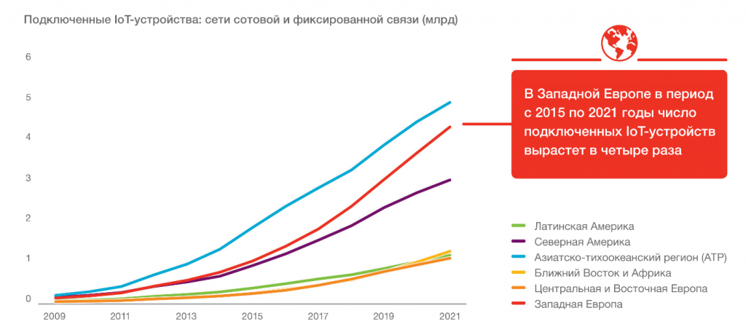
Введение. Мир IoT
Источник: Ericsson, 2016

Slide 4
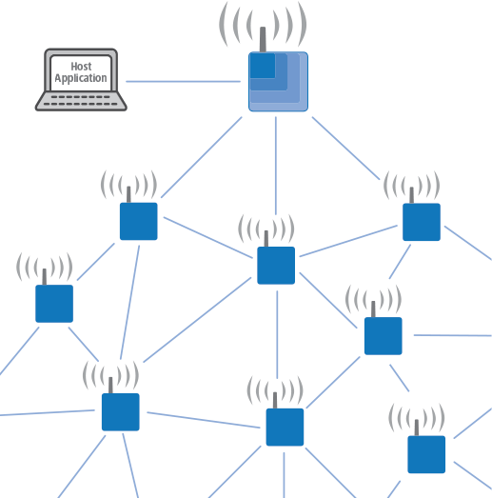
Введение. Беспроводные сенсорные сети.

Slide 5
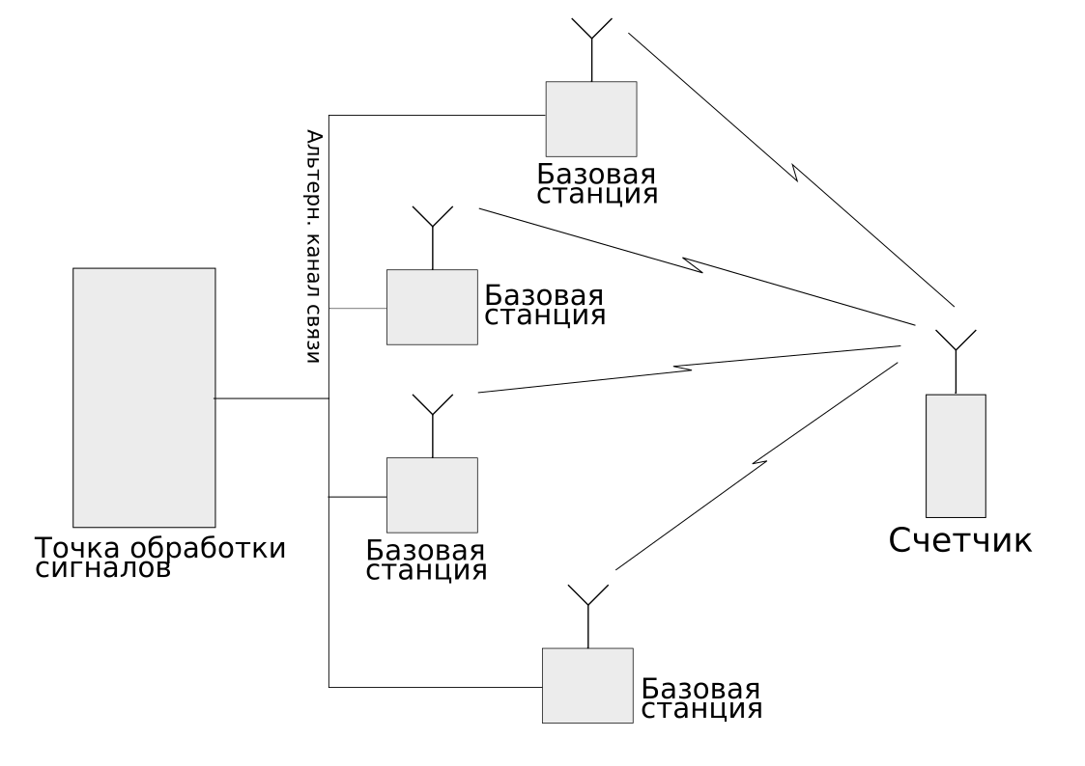
Введение. Мультиантенные технологии в WSN.

Slide 6
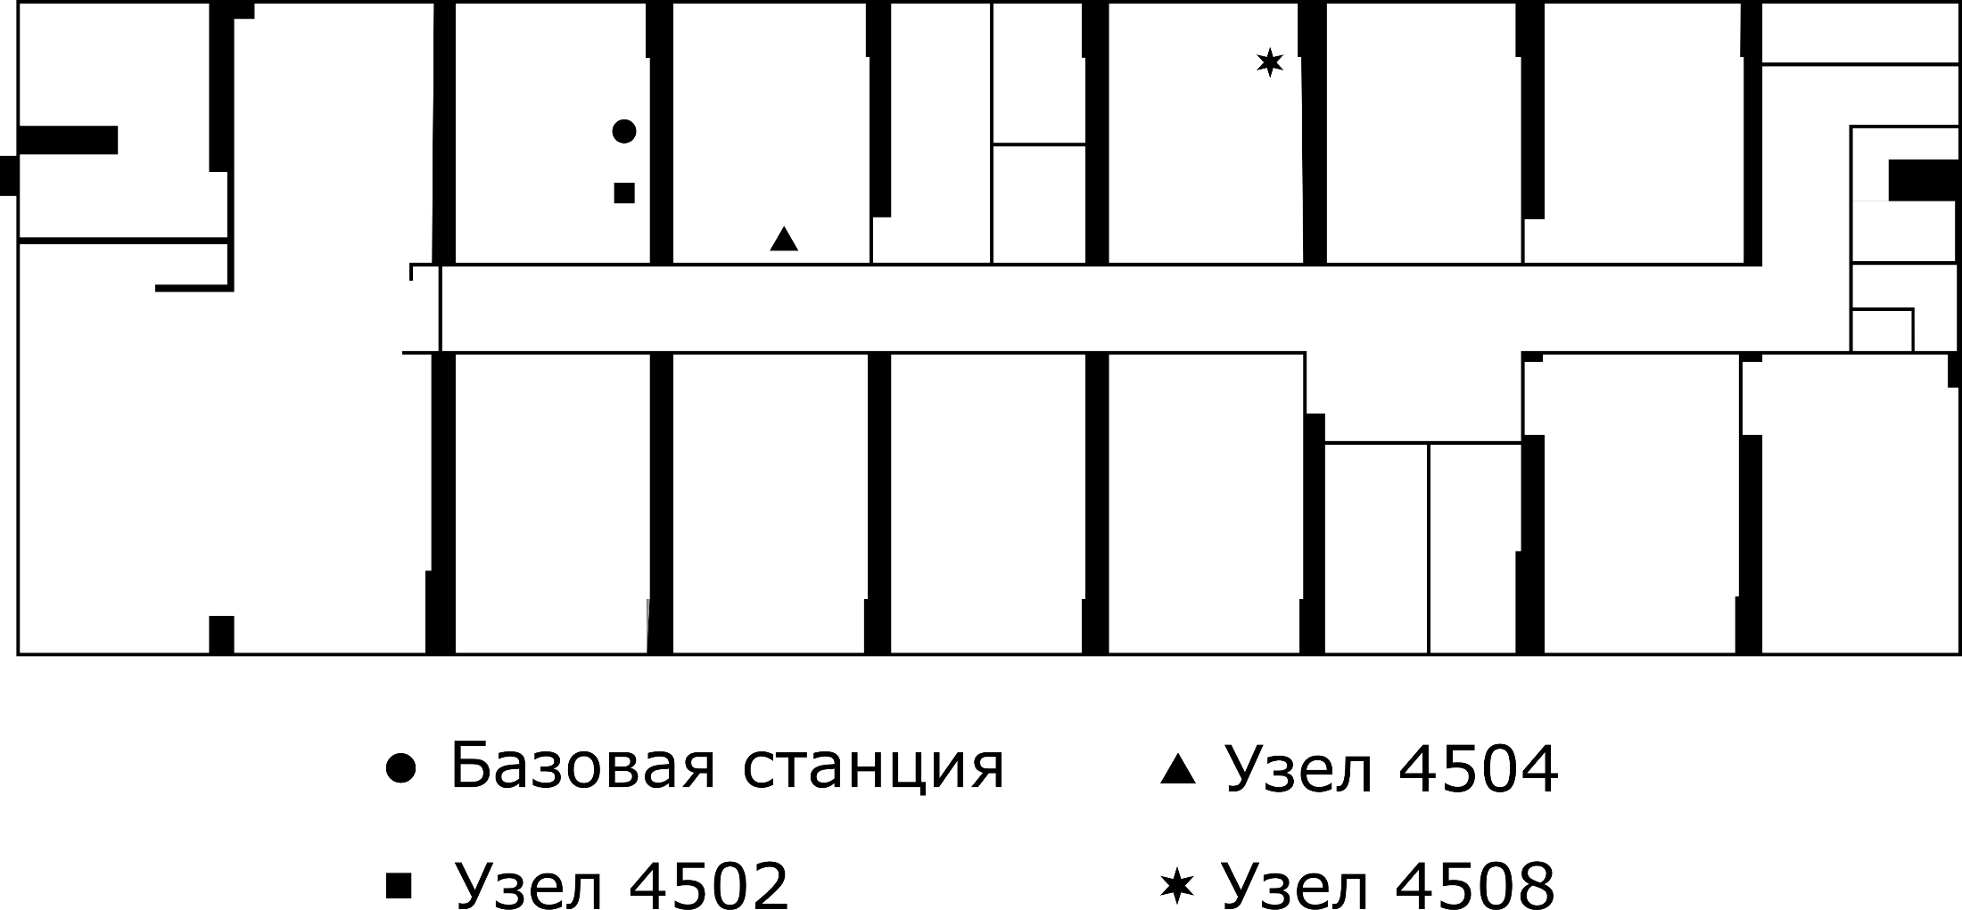
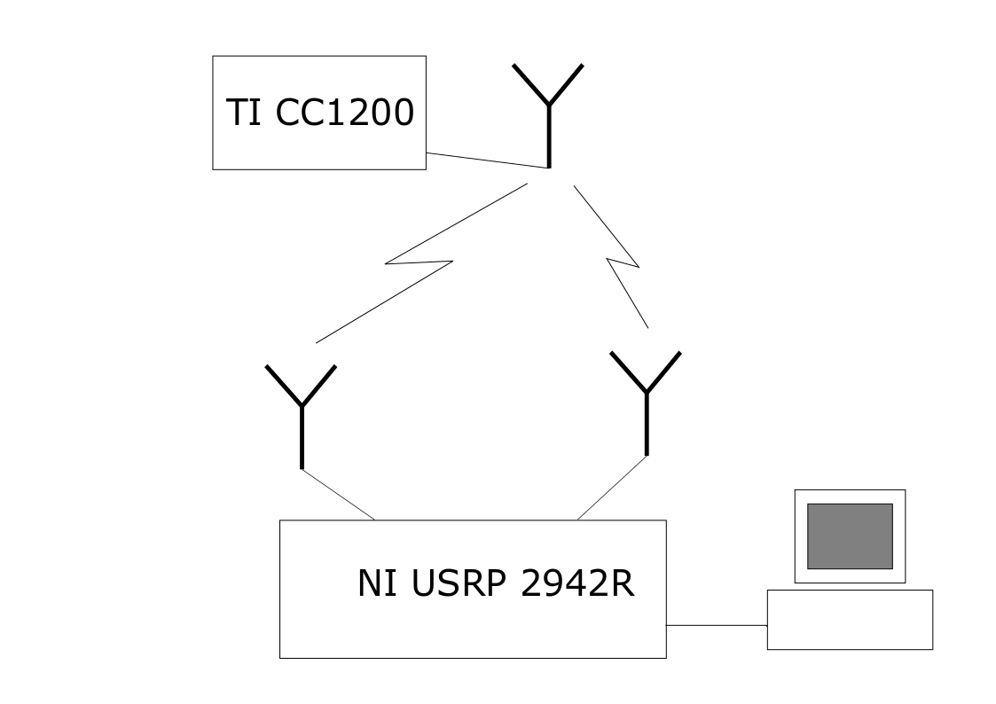
Экспериментальная установка

Slide 7
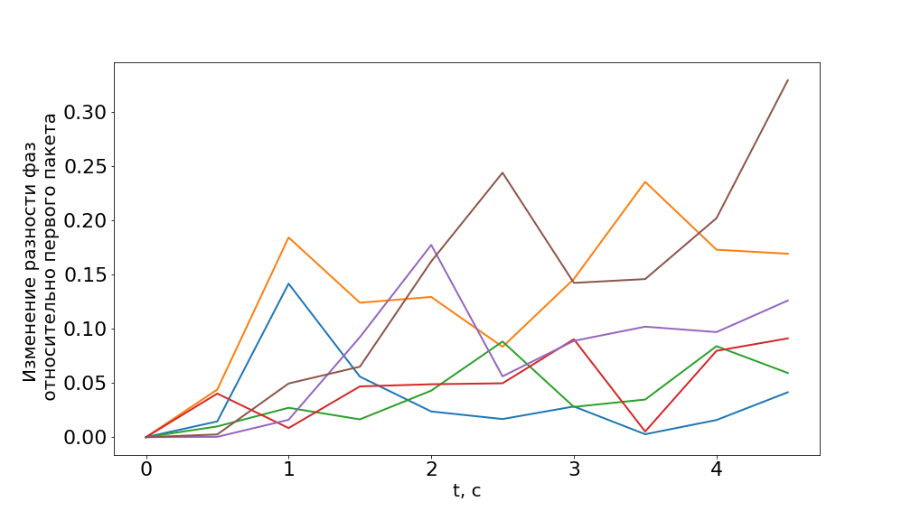
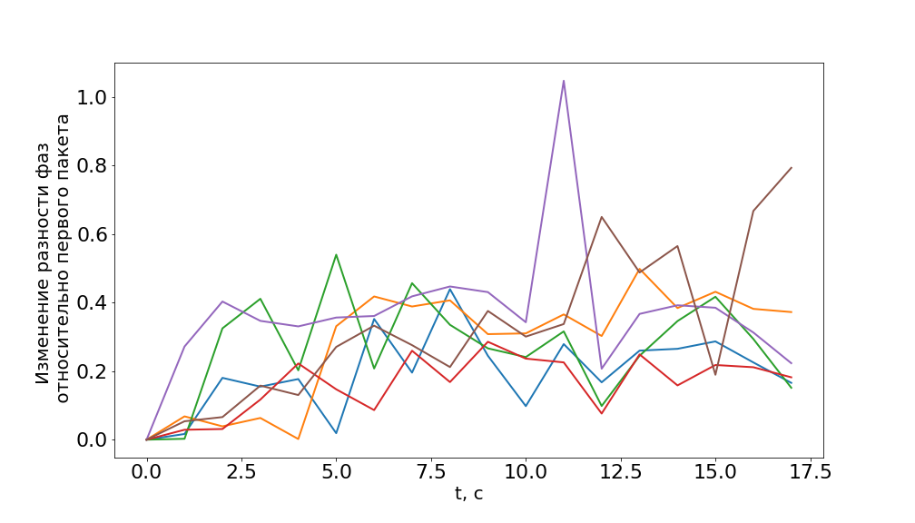
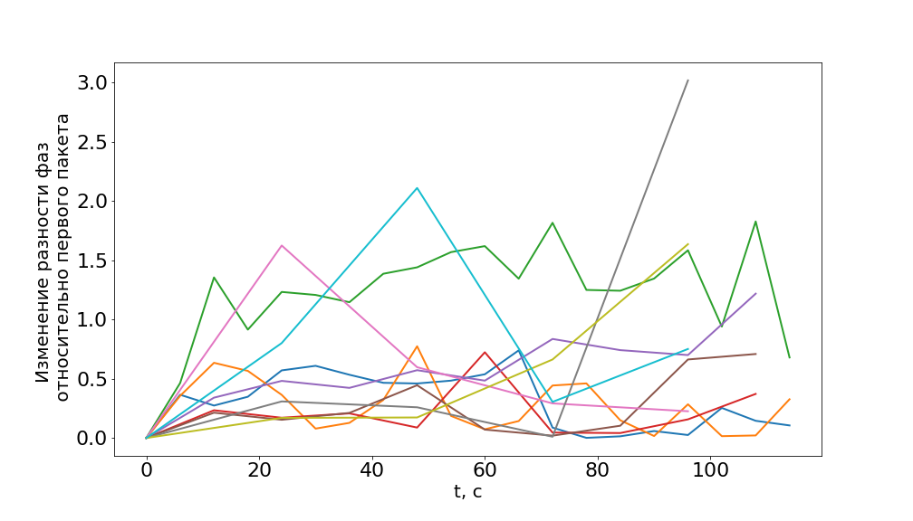
Характеристики канала

Slide 8
Восходящая линия связи. Алгоритмы.
Алгоритмы линейного комбинирования сигналов
Пространственной привязки
Временной привязки
Комбинирование с максимальным отношением (MRC)
Привязка к геометрии решетки
Оптимизация функционалов
Комбинирование с единичным усилением (EGC)
Прочие

Slide 9
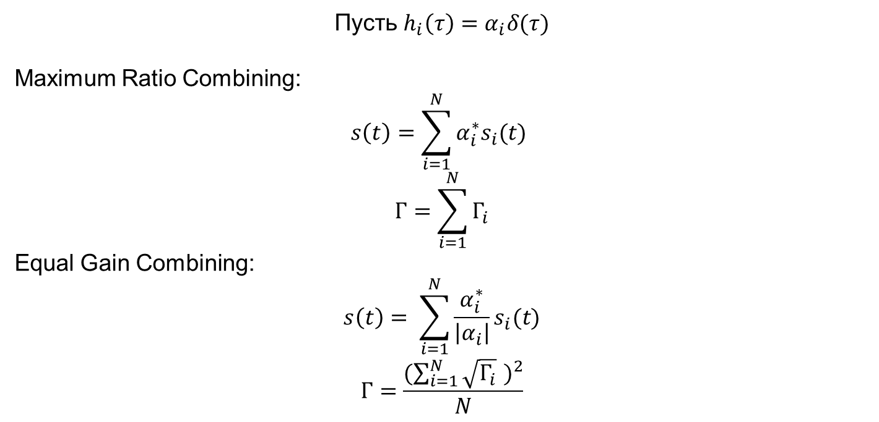
Восходящая линия связи. MRC и EGC.
Пусть $h_{i}\left(τ\right)=α_{i}δ(τ)$
Maximum Ratio Combining:
$$s\left(t\right)=\sum_{i=1}^{N}{α_{i}^{∗}s_{i}(t) }$$
$$Γ=\sum_{i=1}^{N}{Γ_{i}}$$
Equal Gain Combining:
$$s\left(t\right)= \sum_{i=1}^{N}{\frac{α_{i}^{∗}}{\left|α_{i}\right|}s_{i}(t)}$$
$$Γ=\frac{{(\sum_{i=1}^{N}{\sqrt{Γ_{i}} })}^{2}}{N}$$

Slide 10
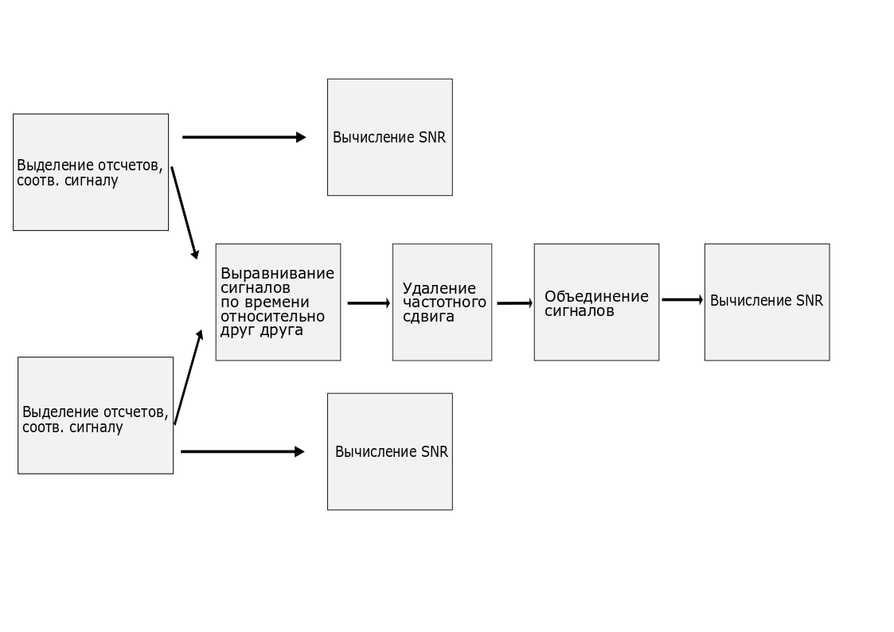
Восходящая линия связи. Схема обработки данных.

Slide 11
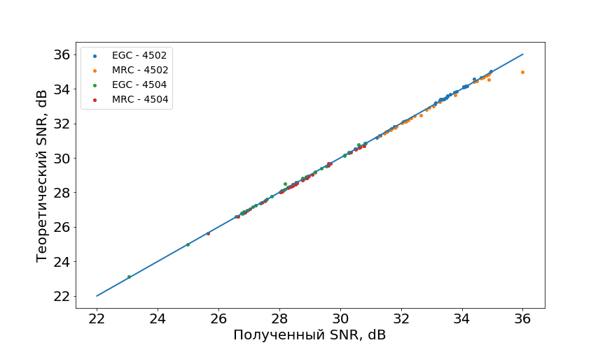
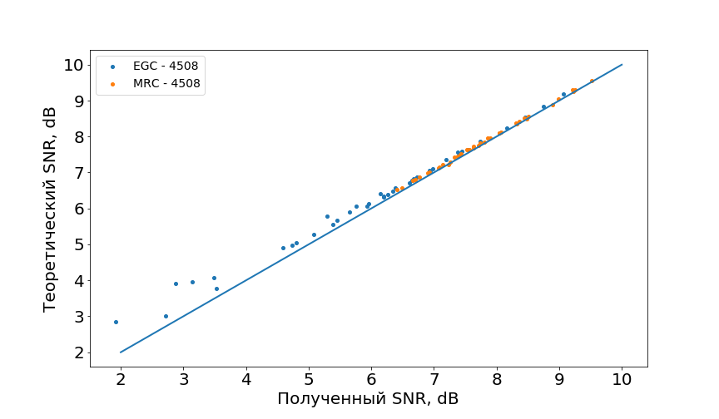
Восходящая линия связи. Соответствие с теорией.

Slide 12
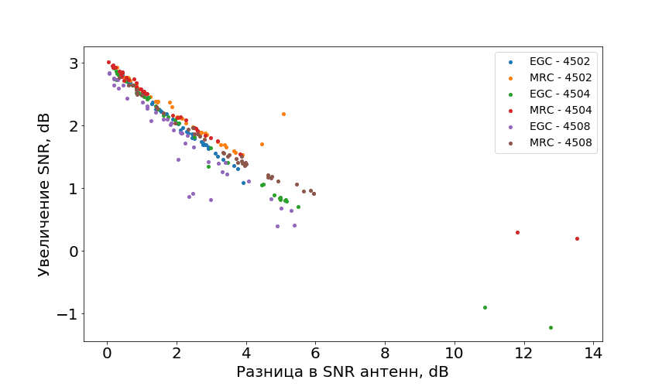
Восходящая линия связи. Дисбаланс каналов.

Slide 13
Нисходящая линия связи. Алгоритмы.
Multi-hop
Diversity
Nonorthogonal Diversity
Intersymbol Interference
Split-Combine

Slide 14
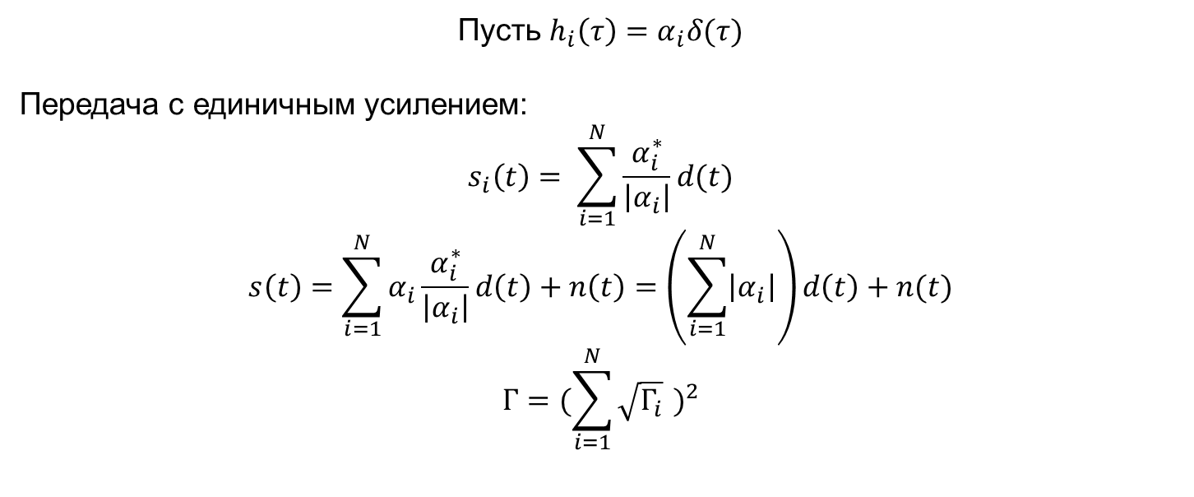
Нисходящая линия связи. Когерентный Equal Gain Transmission
Пусть $h_{i}\left(τ\right)=α_{i}δ(τ)$
Передача с единичным усилением:
$$s_{i}\left(t\right)= \sum_{i=1}^{N}{\frac{α_{i}^{∗}}{\left|α_{i}\right|}d(t)}$$
$$s\left(t\right)=\sum_{i=1}^{N}{α_{i}\frac{α_{i}^{∗}}{\left|α_{i}\right|}d\left(t\right)}+n\left(t\right)=\left(\sum_{i=1}^{N}{\left|α_{i}\right|}\right)d\left(t\right)+n(t)$$
$$Γ={(\sum_{i=1}^{N}{\sqrt{Γ_{i}} })}^{2}$$

Slide 15
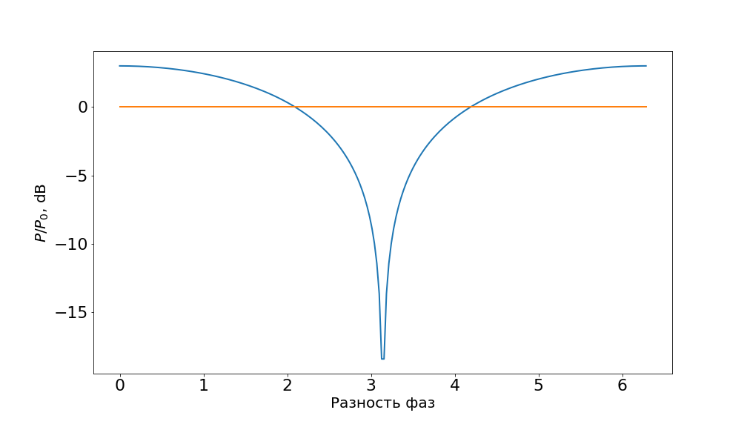
Нисходящая линия связи. Разность фаз и усиление.

Slide 16
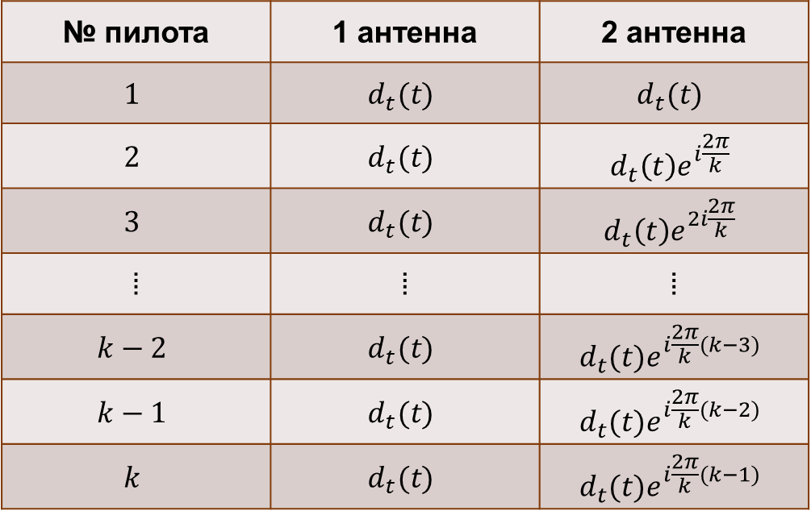
Нисходящая линия связи. Подбор фазы.
Пусть пилотный сигнал – $d_{t}(t)$. Передано $k$ пилотов.
№ пилота | 1 антенна | 2 антенна
$$1$$ | $$d_{t}(t)$$ | $$d_{t}(t)$$
$$2$$ | $$d_{t}(t)$$ | $$d_{t}\left(t\right)e^{i\frac{2π}{k}}$$
$$3$$ | $$d_{t}(t)$$ | $$d_{t}\left(t\right)e^{2i\frac{2π}{k}}$$
⁞ | ⁞ | ⁞
$$k−2$$ | $$d_{t}(t)$$ | $$d_{t}(t)e^{i\frac{2π}{k}(k−3)}$$
$$k−1$$ | $$d_{t}(t)$$ | $$d_{t}(t)e^{i\frac{2π}{k}(k−2)}$$
$$k$$ | $$d_{t}(t)$$ | $$d_{t}(t)e^{i\frac{2π}{k}(k−1)}$$

Slide 17
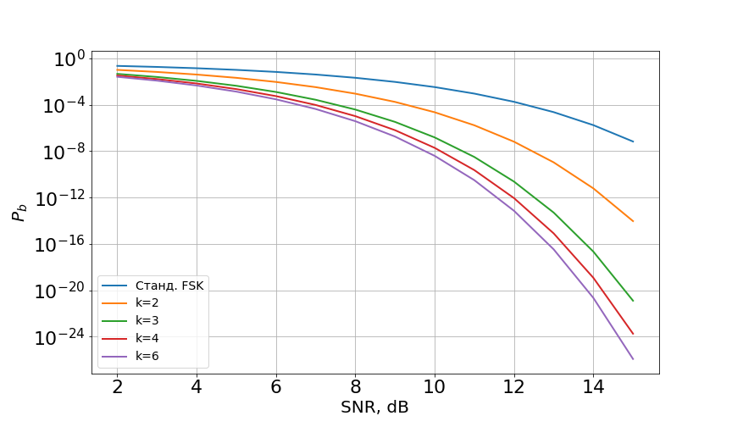
Нисходящая линия связи. Связь производительности и количества пилотов.

Slide 18
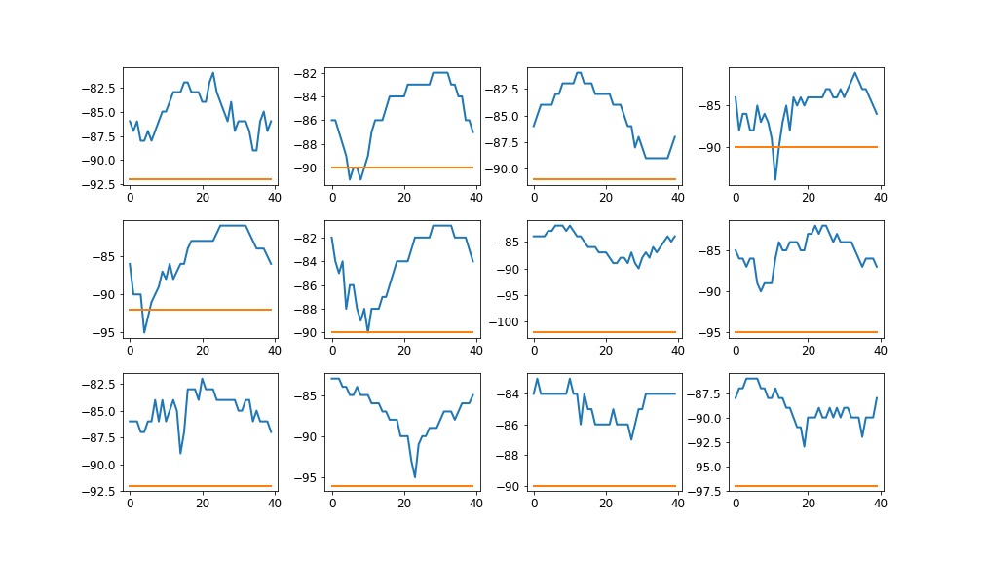
Нисходящая линия связи. Результаты эксперимента.

Slide 19
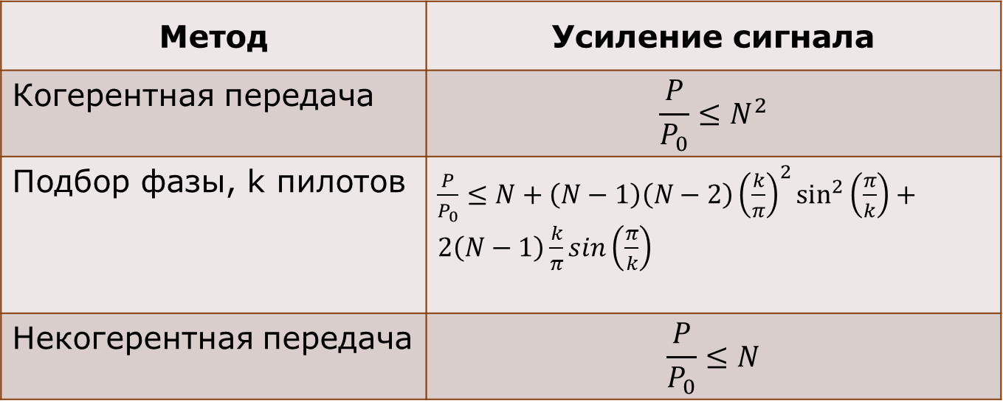
Нисходящая линия связи. Влияние подстройки на мощность.
Метод | Усиление сигнала
Когерентная передача | $$\frac{P}{P_{0}}≤N^{2}$$
Подбор фазы, k пилотов | $\frac{P}{P_{0}}≤N+\left(N−1\right)\left(N−2\right){\left(\frac{k}{π}\right)}^{2}\sin^{2}\left(\frac{π}{k}\right)+2\left(N−1\right)\frac{k}{π}sin\left(\frac{π}{k}\right)$
Некогерентная передача | $$\frac{P}{P_{0}}≤N$$

Slide 20
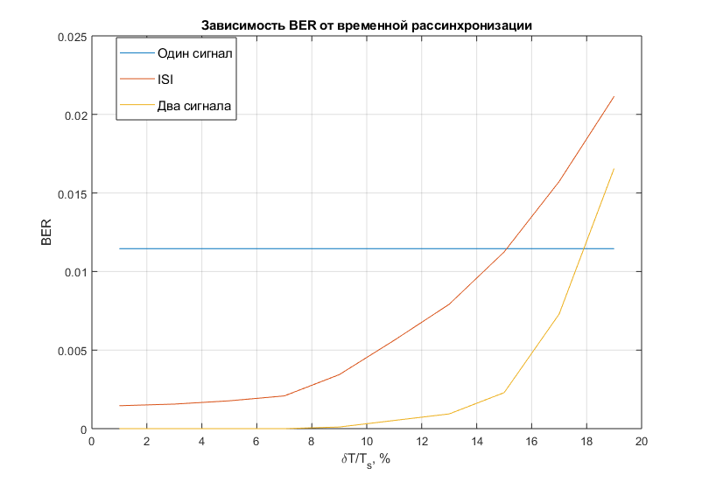
Нисходящая линия связи. Зависимость от временной синхронизации.

Slide 21
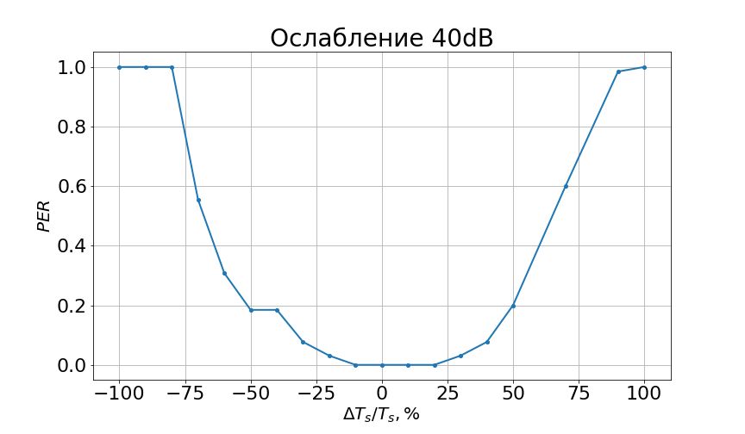
Нисходящая линия связи. Результаты измерений.

Slide 22
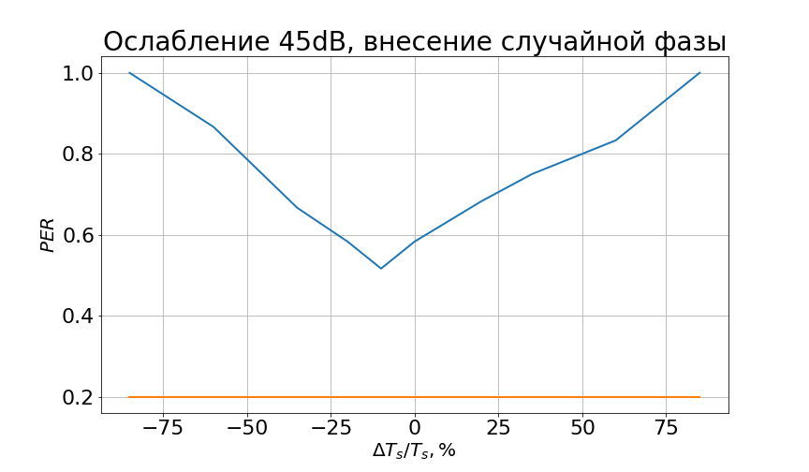
Нисходящая линия связи. Результаты измерений.

Slide 23
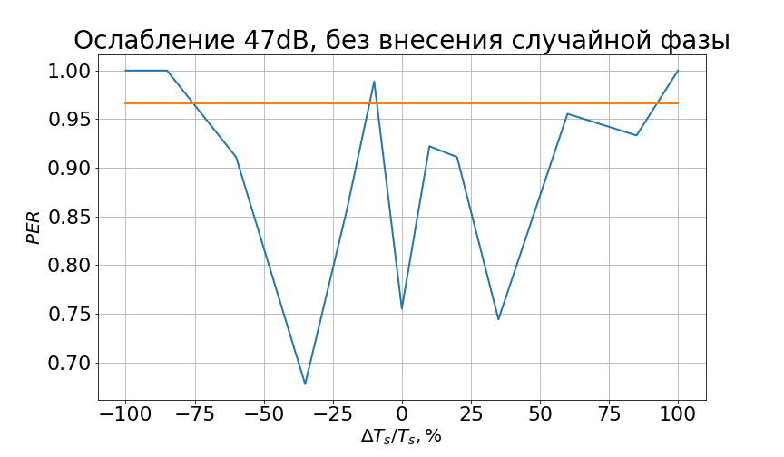
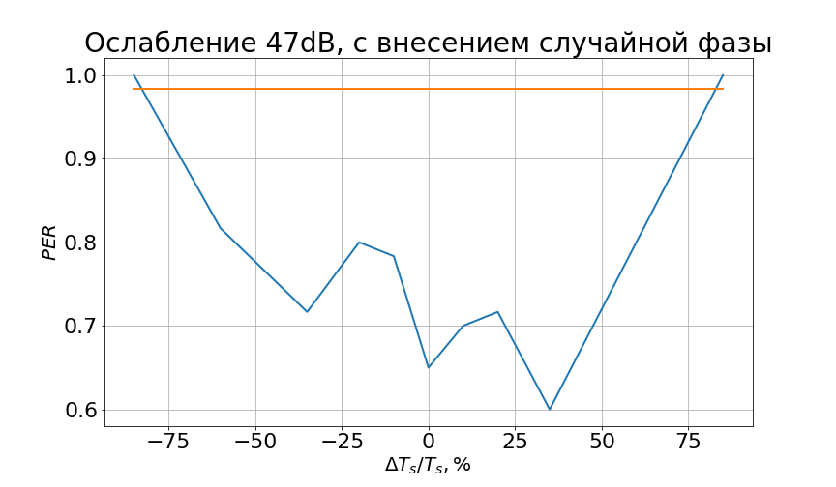
Нисходящая линия связи. Результаты измерений.

Slide 24
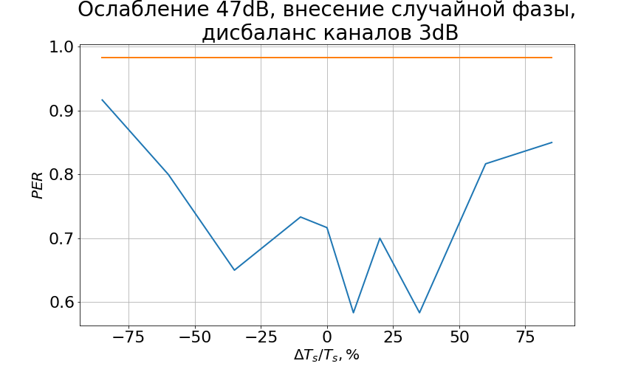
Нисходящая линия связи. Результаты измерений.

Slide 25
Заключение
Восходящая линия связи:
Обработка данных в цифровой области после получения
Относительно слабые требования к инфраструктуре
Рост производительности линейный по количеству антенн
Нисходящая линия связи:
Сложение сигналов на антенне
Плохая синхронизация ухудшает производительность вплоть до потери работоспособности
Теоретический рост мощности квадратичный; при ослаблении требований линейный.

Slide 26
Спасибо за внимание!

